Slide 1
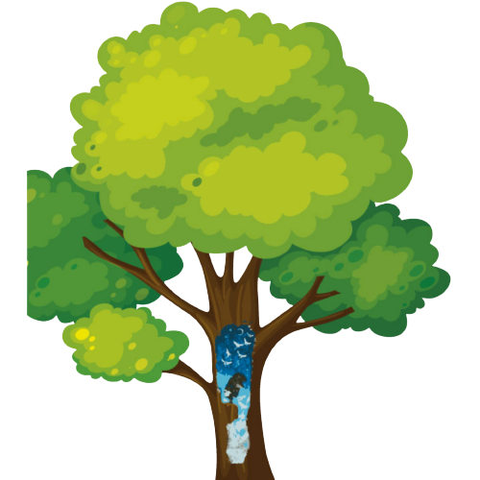


ГПБУ «Государственный
природоохранный центр»
Природоохранная акция
«ПаркАрт»
~20 тыс. га
площадь особо охраняемых природных территорий Москвы.
На них находится большое количество старовозрастных и поврежденных деревьев, которым нужна помощь.

Slide 2

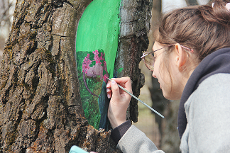
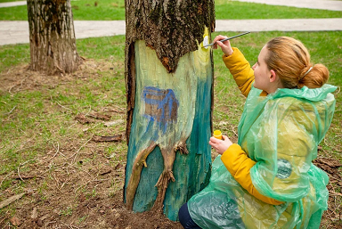
«ПаркАрт» – красота и польза для природы
ГПБУ «Государственный
природоохранный центр»
Деревья с повреждениями постепенно ослабевают и теряют прочность. В ранах накапливается лишняя влага, активно развиваются споры грибов, бактерии, вредители. Дерево разрушается и затем погибает.
Для того чтобы помочь деревьям, нужно создать дополнительный защитный слой, препятствующий попаданию влаги, грибов, бактерий и вредителей в рану и не дающий дереву дальше разрушаться. Специалистами разработана уникальная технология.

Slide 3

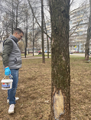
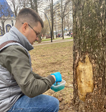
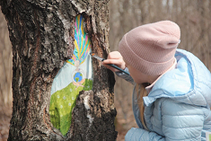
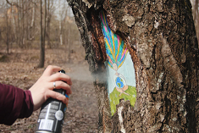
Механика природоохранной акции «ПаркАрт»
ГПБУ «Государственный
природоохранный центр»
Выявление поврежденных деревьев.
Оценка целесообразности лечения отдельных ран.
Очистка и подготовка поврежденного участка ствола дерева от остатков коры,
лишайника, мха.
Нанесение дезинфицирующего раствора с одновременным удалением остатков пыли.
Нанесение 1–2 слоев водоотталкивающей грунтовки.
Отбор эскизов рисунков и приглашение художников-волонтеров.
Нанесение рисунка безопасными красками.
Нанесение закрепляющего состава.

Slide 4

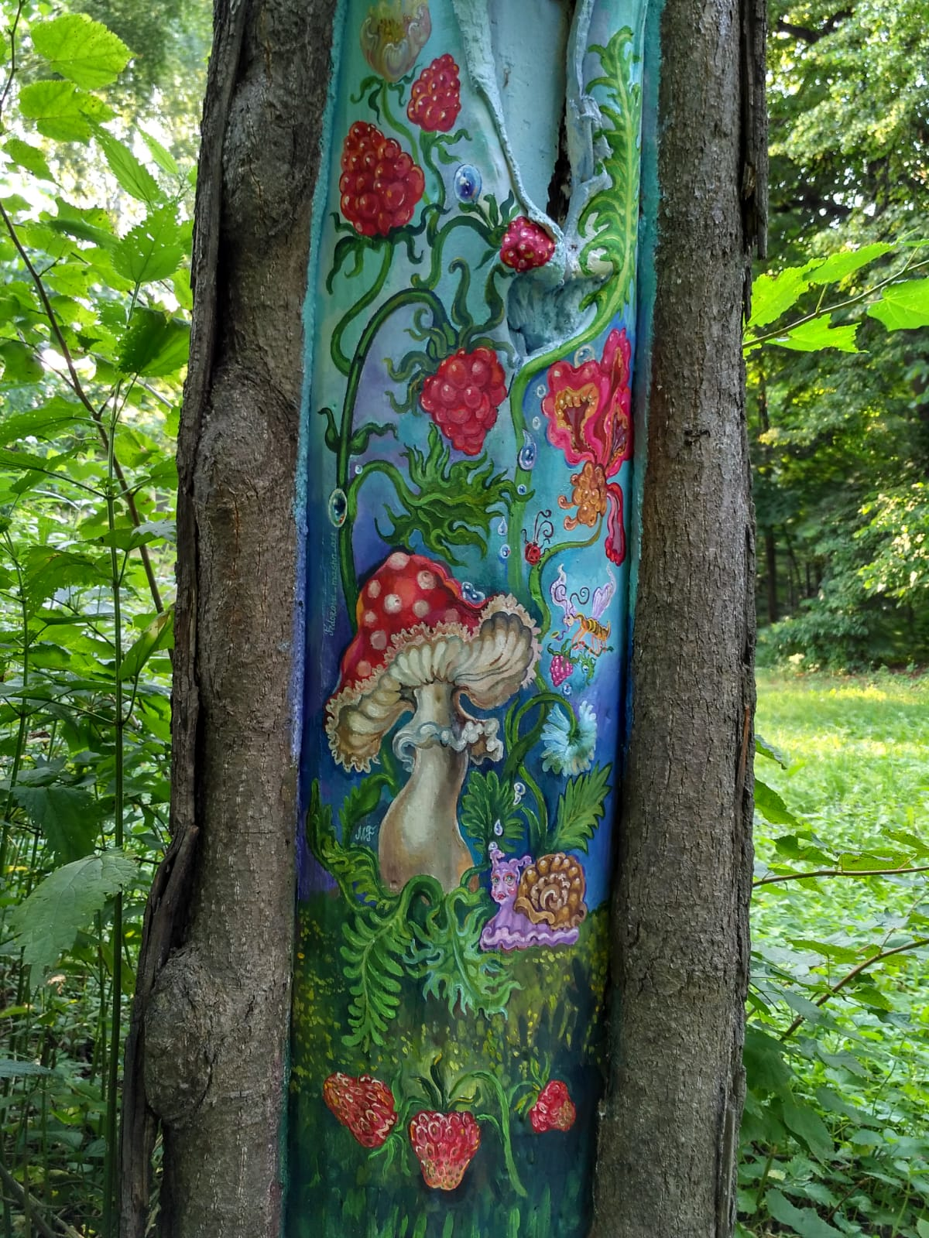
Только цифры
ГПБУ «Государственный
природоохранный центр»
За 7 лет
создано более 300 картин,
вовлечено в акцию более 100 художников-волонтеров.
Реализация природоохранной акции на природных территориях и городских парковых площадках.
За сезон было создано около 100 «сказочных порталов».
В планах – продолжать реализовывать проект на городских территориях, а также провести «ПаркАрт» на территории образовательных учреждений и расширить проект на всю страну.

Slide 5

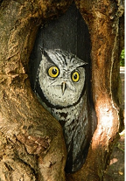
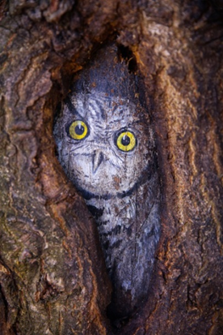
«ПаркАрт» лечит деревья
ГПБУ «Государственный
природоохранный центр»
В результате проводимых мероприятий трещины и раны
на деревьях затягиваются, а в некоторых случаях полностью зарастают.
2017 г. 2020 г.

Slide 6


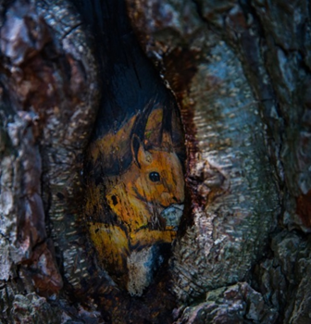
ГПБУ «Государственный
природоохранный центр»
«ПаркАрт» лечит деревья
2017 г. 2020 г.

Slide 7

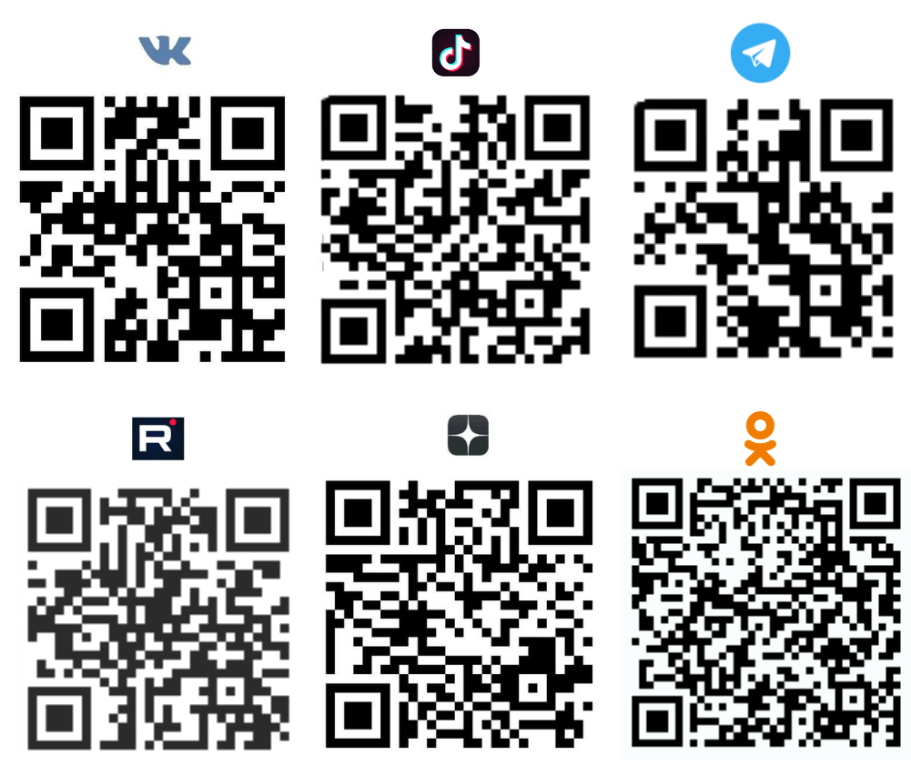
ГПБУ «Государственный
природоохранный центр»
Спасибо за внимание!
Почта: ecoproekt@eco.mos.ru

